Slide 1
Планировщик задач и ресурсов Apache Hadoop YARN
Yet Another Resource Negatiator

Slide 2
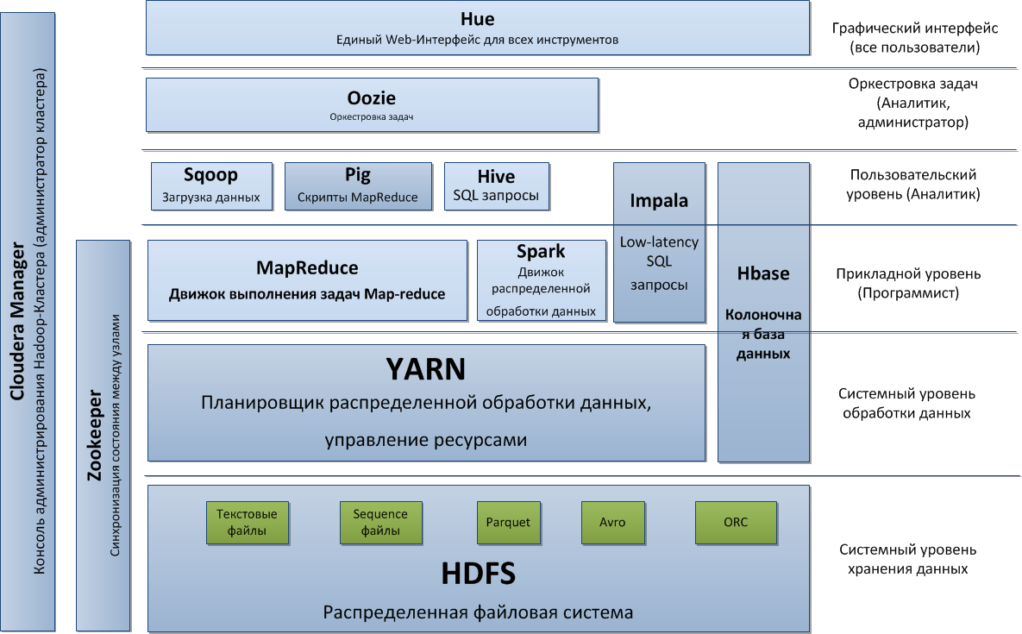

Slide 3
YARN
Основа движка Hadoop 2
Управляет ресурсами (вычислительными ядрами vcore, памятью RAM) и задачами (Application), выполняемыми на кластере
Вместе с HDFS, практически является “распределенной операционной системой”
Приложения, использующие YARN могут динамически масштабироваться на узлы кластера и использовать общую файловую систему (HDFS)

Slide 4
Кто использует YARN
Hadoop MapReduce
Через него: Hive, Pig, Sqoop и другие высокоуровневые инструменты
Apache TEZ
Движок для обработки данных в оперативной памяти
Apache Spark
Движок для обработки данных в оперативной памяти
может использовать YARN опционально (на практике – всегда, когда работает на Hadoop)
Impala
SQL интерфейс к данным на HDFS, с обработкой данных в оперативной памяти
Apache Hbase
Колоночная база данных
может использовать YARN опционально (HOYA – HBase on YARN), на практике - редко
Apache Storm
Движок для распределенных вычислений над потоками данных (streaming)
может использовать YARN опционально через Apache Slider, на практике - редко
Apache Kafka
Движок для распределенного хранения и передачи потоковых данных (streaming)
может использовать YARN опционально через KOYA (Kafka on YARN), на практике - редко

Slide 5
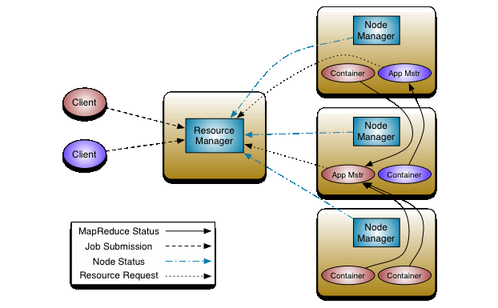
Архитектура YARN
YARN:
Resource Manager:
Планировщик - выделяет ресурсы (ядра, память)
Application Manager – ставит задачи в очередь, запускает, отслеживает выполнение, рестарты, сбои.
Node Manager: управление узлом (машиной)
Приложение (как тип задачи):
Application Master – основная (управляющая) часть распределенного приложения
Container – распределяемая часть приложения
Клиент: запускает задачу на выполнение

Slide 6
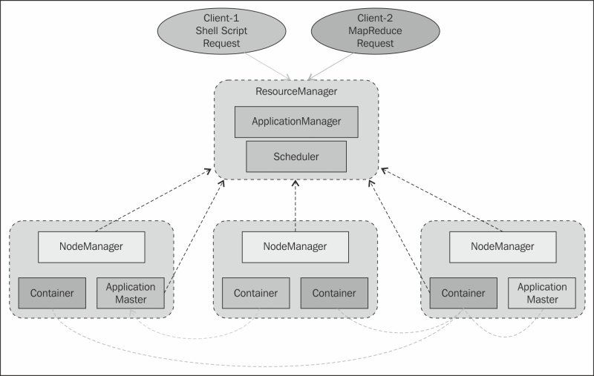
Порядок выполнения задачи в YARN
Клиент отправляет задачу Resource-менеджеру
ResourceManager аллоцирует контейнер на одном из узлов как Application Master, регистрирует application под новым applicationId
После старта, Application Master запрашивает необходимые ресурсы у Resource Manager-а
Application Master просит NodeManager запустить контейнеры, выделенные Resource Manager-ом
В контейнерах выполняются задачи (tasks) приложения, статус и прогресс выполнения Application Master отправляет Resource Manager-у
После выполнения приложения, Application Master запрашивает Resource Manager о завершении своего контейнера (данные о работе приложения переносятся в Job History Server)

Slide 7
Мониторинг YARN
Application Manager Web интерфейс
http://172.16.82.107:8088/cluster
Узлы
Приложения
Фильтр по статусу приложения
Планировщик
Ресурсы
Очереди
Job History Server Web интерфейс
http://172.16.82.107:19888/jobhistory/app
Протоколы выполнения задач
Администрирование
yarn rmadmin
Управление задачами
hadoop jar <jar file> ru.mai.dep806.MyMapReduceApp <аргументы>
yarn application –kill <application id> - «убить» задачу
yarn logs –applicationId <application id> - логи завершенной задачи

Slide 8
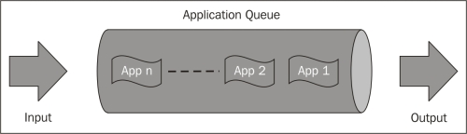
Режимы работы планировщика yarn.resourcemanager.scheduler.class
Планировщик FIFO
Fair-планировщик
Обеспечивает все работающие приложения примерно равными ресурсами.
Если используются очереди (Queue) – то учитывается вес (weight) очереди для приоритета по ресурсам
Capacity-планировщик
Для каждой очереди конфигурируется минимальная и максимальная квота по ресурсам.
Пользователям кластера выдаются права на очереди, в которых они могут запускать задачи на кластере.
Пользователи не видят задач в очереди, к которым у них нет прав

Slide 9
Защита от сбоев (Failover)
Сбой Application Master
ResourceManager перезапускает Application Master (по-умолчанию 3 попытки, после чего задача помечается как FAILED)
2. Сбой Node Manager
Если NodeManager не отвечает в течение определенного времени (timeout), он удаляется из списка активных и все контейнеры и application master-а помечаются как failed. Application Master должен перезапустить задачи на других контейнерах других NM
3. Сбой контейнера
RM нотифицирует AMs и AM перезапускает свои задачи на других контейнерах
4. Сбой Resource Manager
Управление передается запасному (Secondary) пассивному RM (используя Zookeeper)

